Slide 1


การนำเสนองานด้วย A3 Report
เครื่องมือเพื่อการสื่อสารที่มีประสิทธิภาพ ช่วยให้การนำเสนอชัดเจนและเข้าใจง่าย
by นันทิยา น้อยจันทร์

Slide 2




A3 Report คืออะไร?
แนวคิดและหลักการพื้นฐานของ A3 Report คืออะไร ทำไมถึงเป็นเครื่องมือที่สำคัญ
แนวคิด
หลักการ
สื่อสาร
สรุปปัญหาและแนวทางแก้ไขในหน้าเดียว
PDCA: Plan-Do-Check-Act วงจรการปรับปรุงต่อเนื่อง
เครื่องมือสื่อสารที่มีประสิทธิภาพ

Slide 3






โครงสร้างของ A3 Report
ส่วนประกอบสำคัญและการใช้งานของแต่ละส่วนใน A3 Report คืออะไร
Background
ข้อมูลพื้นฐานของปัญหา
Current Condition
สถานการณ์ปัจจุบัน
Analysis
การวิเคราะห์หาสาเหตุ
Proposed Solution
แนวทางแก้ไขที่เสนอ
Plan
แผนการดำเนินงาน
Results
ผลลัพธ์ที่คาดหวัง

Slide 4
ขั้นตอนการจัดทำ A3 Report
ตั้งแต่การระบุปัญหาจนถึงการนำเสนอ A3 Report มีขั้นตอนอะไรบ้าง
ระบุปัญหา
1
กำหนดปัญหาที่ต้องการแก้ไข
2
เก็บข้อมูล
รวบรวมข้อมูลที่เกี่ยวข้อง
วิเคราะห์
3
วิเคราะห์หาสาเหตุของปัญหา
4
เสนอแนวทาง
เสนอแนวทางแก้ไขที่เป็นไปได้
วางแผน
5
วางแผนการดำเนินงาน
6
นำเสนอ
นำเสนอ A3 Report

Slide 5
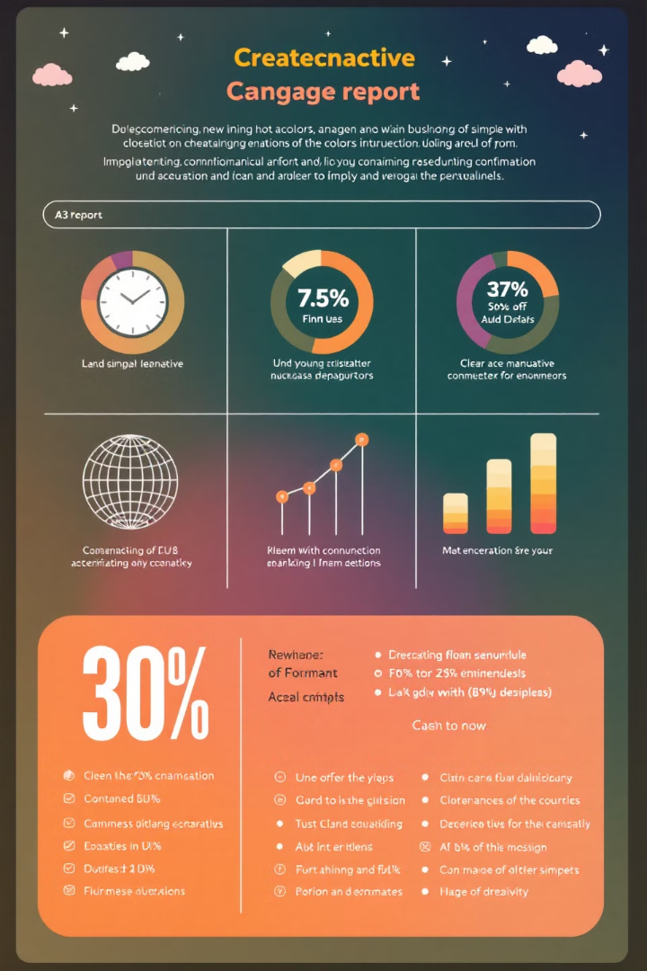
เทคนิคการเขียน A3 Report
เทคนิคการเขียน A3 Report ที่กระชับและเข้าใจง่าย ทำให้ผู้อ่านเข้าใจสาระสำคัญได้ทันที
1
ใช้ภาษาที่ชัดเจน
หลีกเลี่ยงคำศัพท์เฉพาะทางที่เข้าใจยาก
2
เน้นภาพ
ใช้กราฟและแผนภูมิเพื่อแสดงข้อมูล
3
กระชับ
สรุปประเด็นสำคัญในแต่ละส่วน
4
เป็นระบบ
เรียงลำดับข้อมูลอย่างเป็นเหตุเป็นผล

Slide 6
ตัวอย่างการนำ A3 Report ไปใช้
ตัวอย่างการนำ A3 Report ไปใช้ในสถานการณ์ต่างๆ ในองค์กร
ปรับปรุงกระบวนการ
แก้ไขปัญหาคุณภาพ
พัฒนางาน
ลดระยะเวลาการผลิต, เพิ่มผลผลิต
ลดของเสีย, เพิ่มความพึงพอใจลูกค้า
ปรับปรุงประสิทธิภาพ, สร้างนวัตกรรม

Slide 7
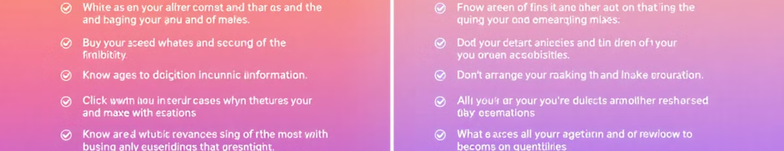
ข้อดีและข้อจำกัดของ A3 Report
ข้อดีและข้อจำกัดของการใช้ A3 Report ที่ควรพิจารณาก่อนนำไปใช้จริง
ข้อดี
ข้อจำกัด
สื่อสารชัดเจน, แก้ปัญหาตรงจุด, พัฒนาต่อเนื่อง
ต้องใช้เวลา, ต้องการข้อมูล, ต้องฝึกฝน

Slide 8

สรุปและข้อเสนอแนะ
สรุปและข้อเสนอแนะในการนำ A3 Report ไปประยุกต์ใช้ในองค์กรให้เกิดประโยชน์สูงสุด
A3 Report เป็นเครื่องมือที่มีประสิทธิภาพในการสื่อสารและแก้ไขปัญหา ควรนำไปปรับใช้ให้เหมาะสมกับบริบทขององค์กร

